Slide 1



10b
Desarrollo del Backend
Subir archivos al servidor
César Aguilera Sepúlveda
caguilsepulveda@gmail.com
Desarrollo FrontEnd con Angular – código 634529

Slide 2

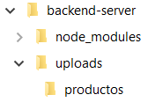
Subir Archivos al Servidor
Subir archivos al servidor es una operación muy común.
Aunque es posible usar cualquier operación de carga en HTTP (PATH, POST, PUT, …) para subirlos, usaremos PUT suponiendo que es solo una actualización.
Crearemos una carpeta dentro de nuestro proyecto destinada a almacenar los archivos subidos.
La URL de la petición tendrá la siguiente forma:
localhost:3000/upload/producto/abc765
Ejemplo de un parámetro que identifica al usuario dueño del archivo
Desarrollo FrontEnd con Angular – código 634529

Slide 3
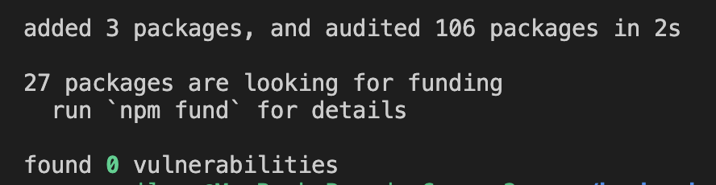
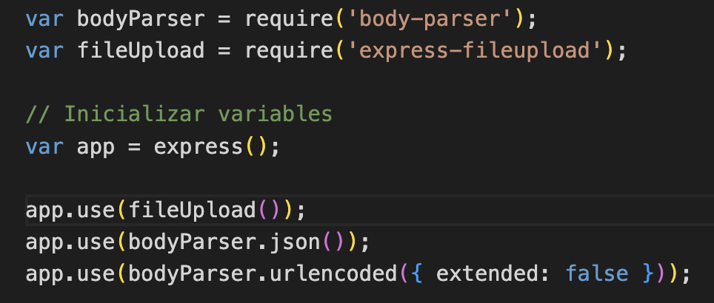
Subir Archivos al Servidor…
Vamos a instalar un middleware llamado express-fileupload que nos ayudará a hacer más sencillo el proceso.
npm install --save express-fileupload
Importar la librería en nuestro proyecto
app.js
Desarrollo FrontEnd con Angular – código 634529

Slide 4
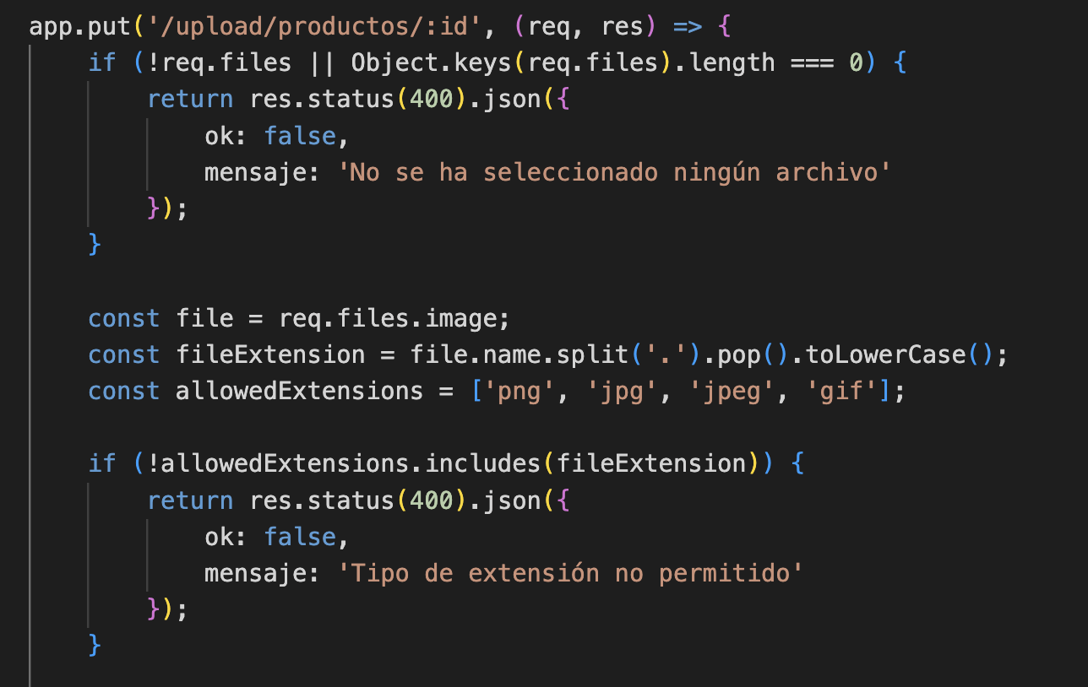
Subir Archivos al Servidor…
Implementar el método PUT que reciba y guarde el archivo
Los parámetros pasados por URL se declaran anteponiendo “:” y el nombre del parámetro
Error cuando no se adjunta algún archivo
Separar el nombre y la extensión del archivo
Definir y filtrar solo los tipos de archivos permitidos
Desarrollo FrontEnd con Angular – código 634529

Slide 5
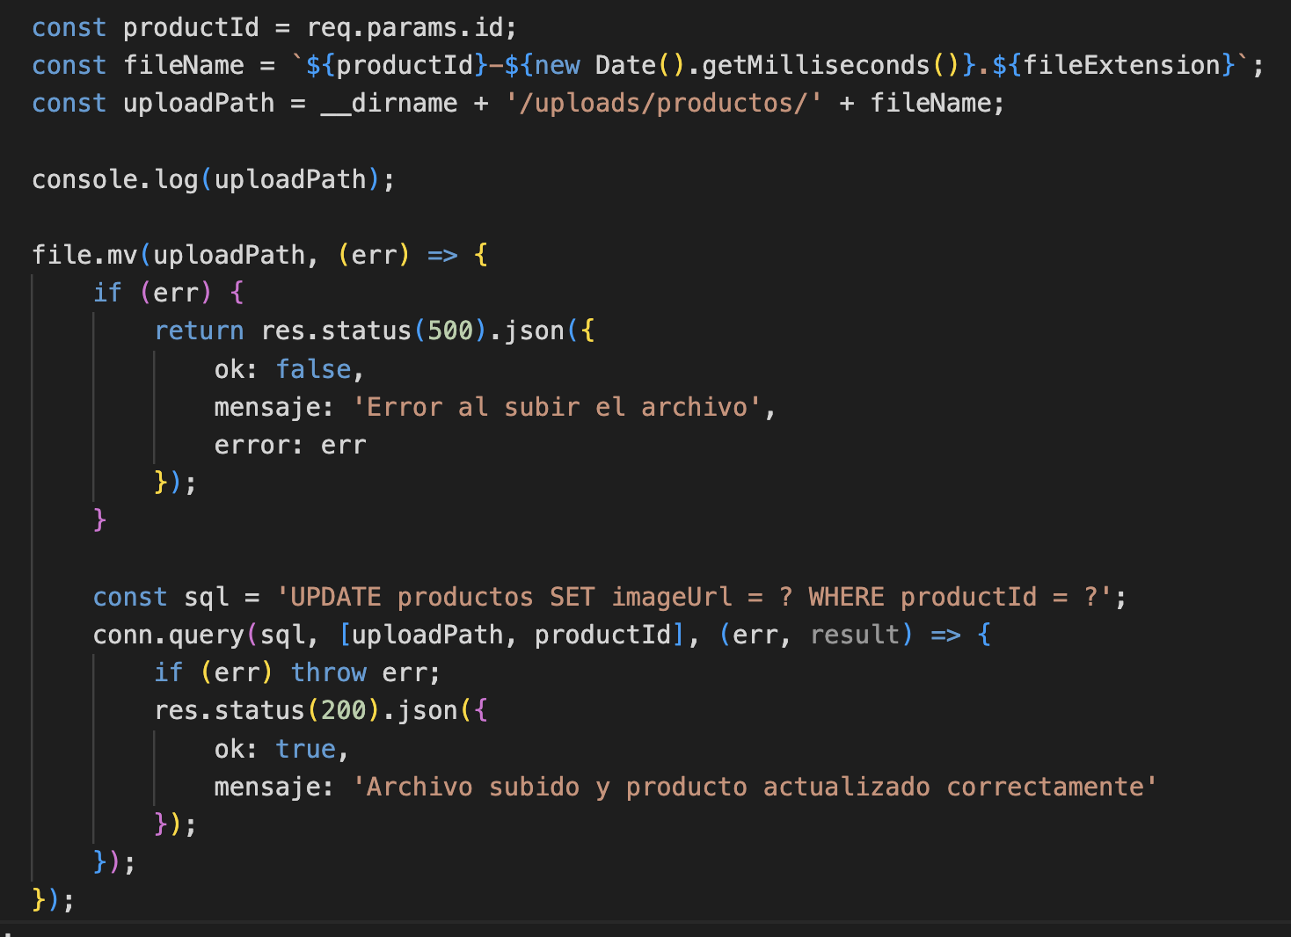
Subir Archivos al Servidor…
Implementar el método PUT que reciba y guarde el archivo (continuación)
Generamos un nombre conformado por el id del usuario y la fecha (en milisegundos). Esto evita sobreescrituras.
Construir un PATH definitivo para el archivo
Mover el archivo desde la ubicación temporal del servidor a la carpeta definitiva
Todo OK, el archivo se “subió” correctamente
Desarrollo FrontEnd con Angular – código 634529

Slide 6
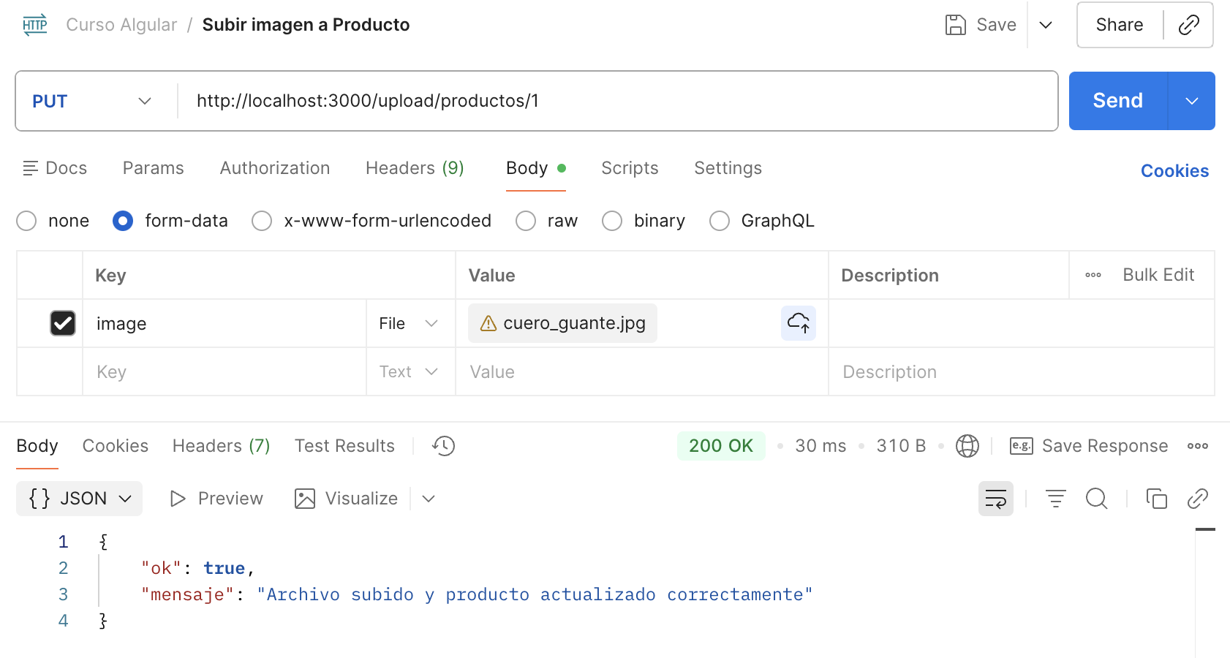
Subir Archivos al Servidor…
Probar el servicio desde postman adjuntando un archivo válido.
1
5
2
3
4
Formato de imagen válido: PNG, GIF, JPG, JPEG
Desarrollo FrontEnd con Angular – código 634529

Slide 7
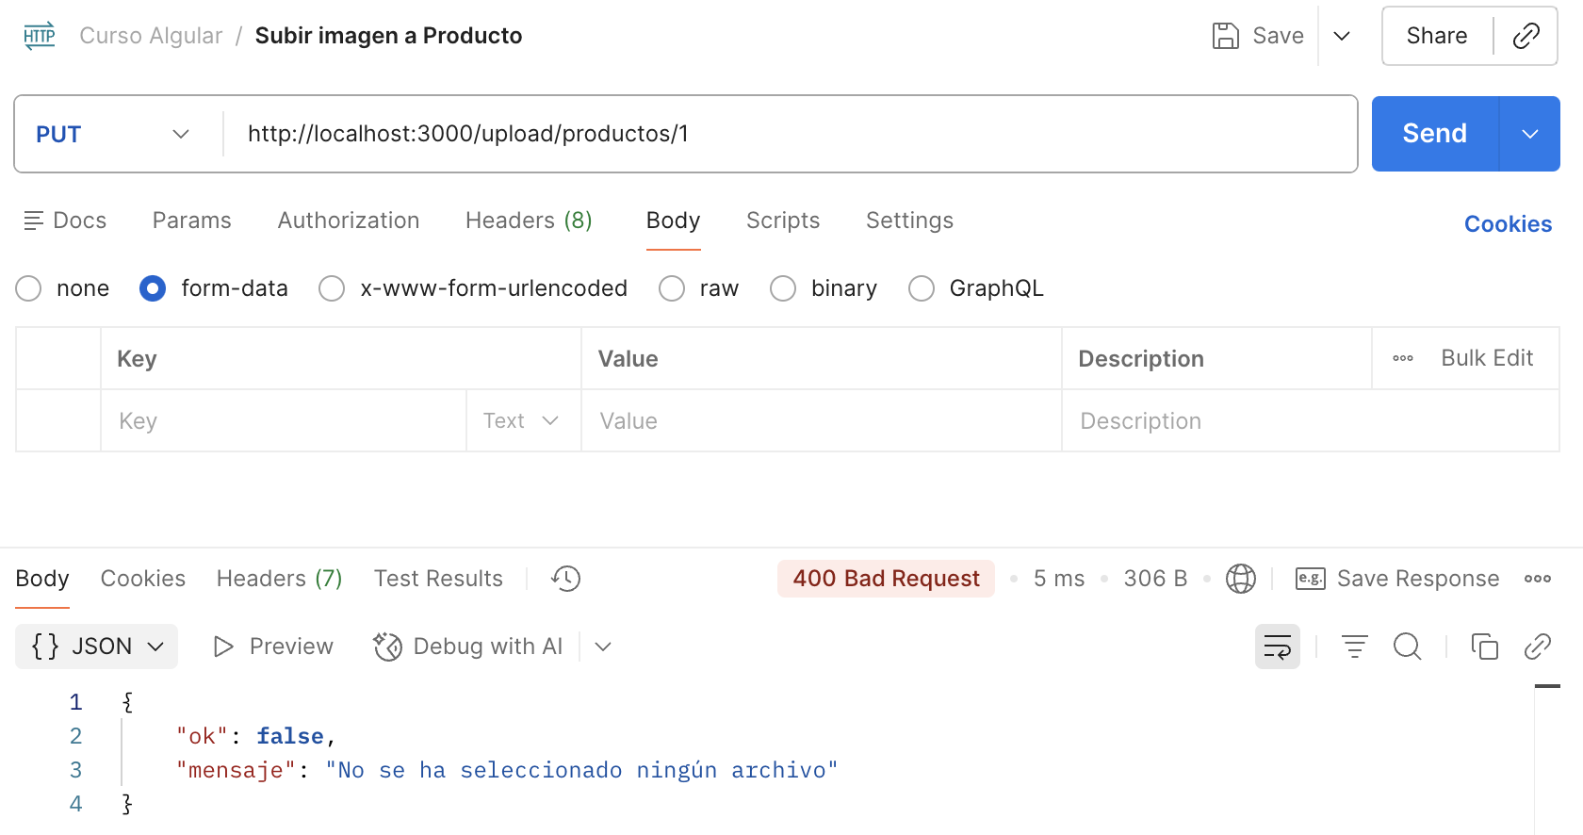
Subir Archivos al Servidor…
Probar el servicio desde postman sin seleccionar un archivo
1
5
2
3
4
Desarrollo FrontEnd con Angular – código 634529

Slide 8
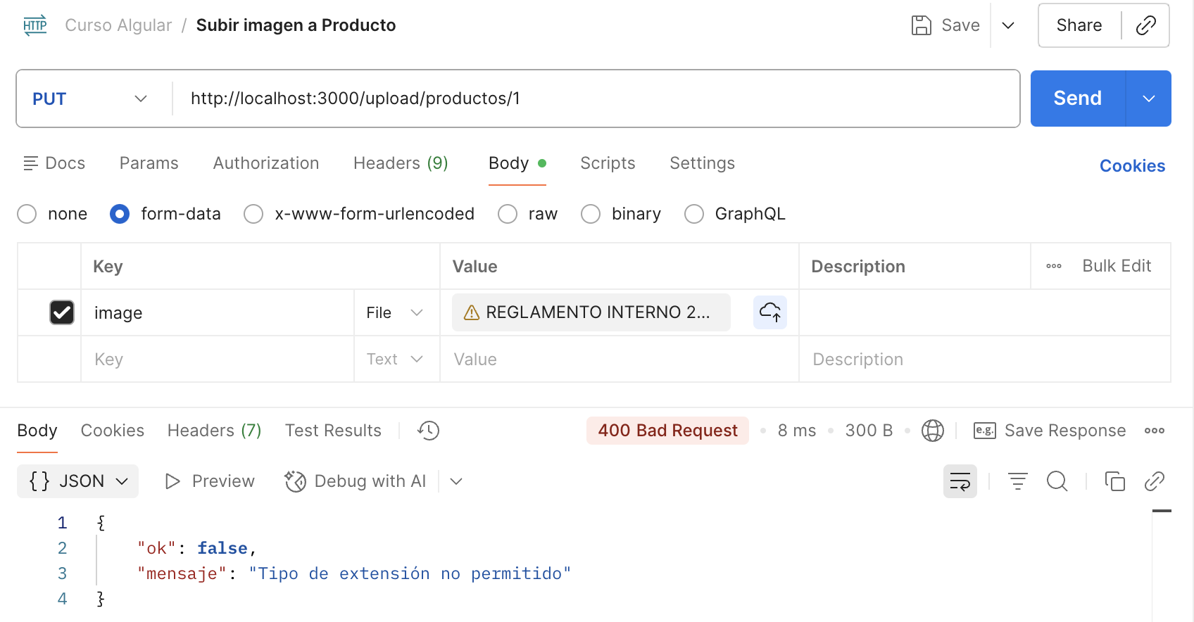
Subir Archivos al Servidor…
Probar el servicio desde postman seleccionando un archivo no válido
1
5
2
3
4
Desarrollo FrontEnd con Angular – código 634529

